Slide 1
地下素粒子実験による
宇宙史解明へのアプローチ
2017年8月10日
飯田崇史
（素粒子実験研究室）
第３回宇宙史サロン

Slide 2
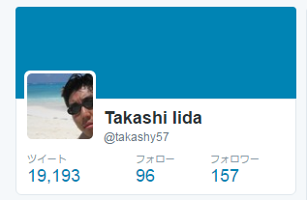
自己紹介
名前： 飯田崇史（いいだたかし）
所属： 筑波大学・助教
2005年～ 東大宇宙線研
神岡でスーパーカミオカンデ実験。
超新星爆発からの宇宙背景ニュートリノ探索で修士、博士論文
2010年～ クイーンズ大学（カナダ）
SNO+実験（2重ベータ崩壊探索、太陽ニュートリノ観測）
2013年～ 大阪大学
CANDLES実験（2重ベータ崩壊探索）、暗黒物質探索
2017年～ 筑波大学
COBAND実験（ニュートリノ崩壊探索）、他
ツイッターやってます。
フォローしてください！！
イマココ

Slide 3
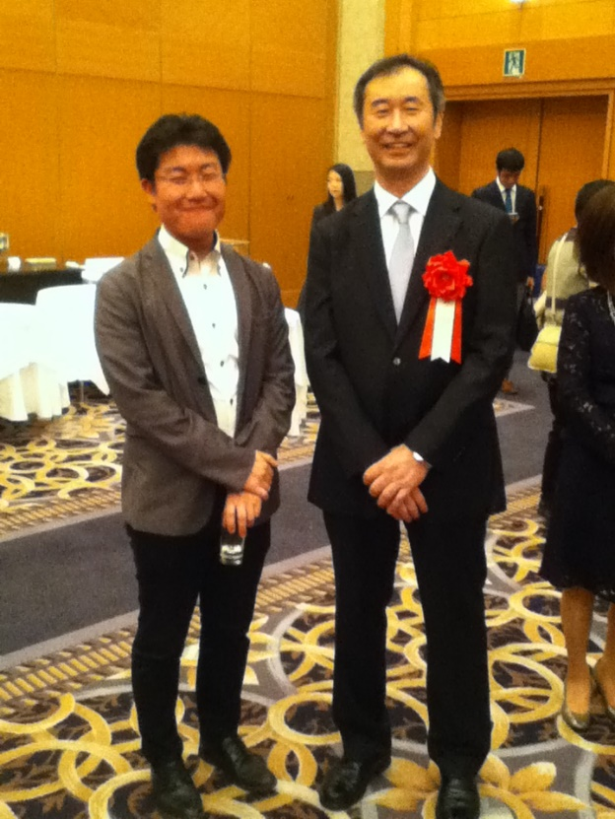
目次
○地下素粒子実験のレビュー
  地下から見る宇宙
  日本の地下実験の歴史
  日本の地下実験の今
○自分の研究紹介
  二重ベータ崩壊の研究
  暗黒物質の研究
梶田隆章さん
2015年ノーベル物理学賞
受賞記念パーティにて

Slide 4


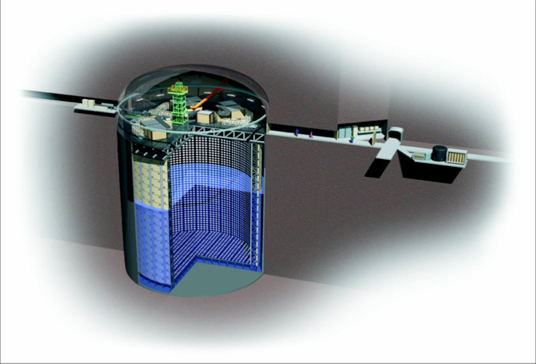


地下1000ｍから見る宇宙
一般的なイメージ
宇宙の研究なのに地下に潜る理由は？
どんな実験をやっているの？これまでに何が分かったの？？
将来どうなっていくの？？
一般的なイメージ
アンダーグラウンド＝怪しい
こんな感じ？

Slide 5
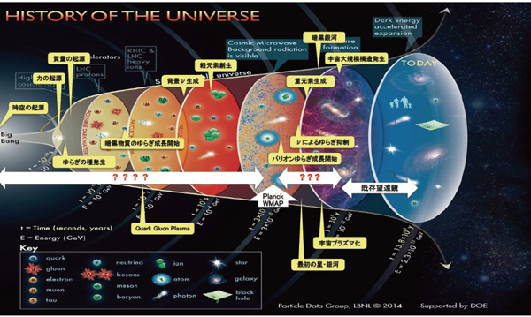
宇宙の歴史

Slide 6
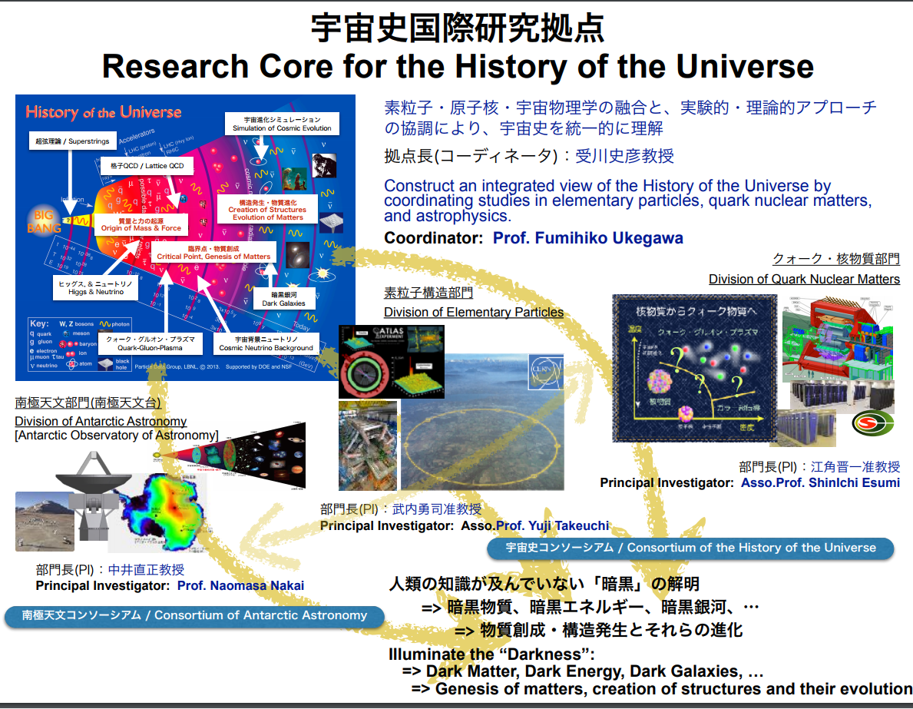
宇宙史研究における別の切り口として、
地下素粒子実験のお話をします

Slide 7
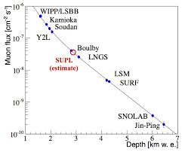
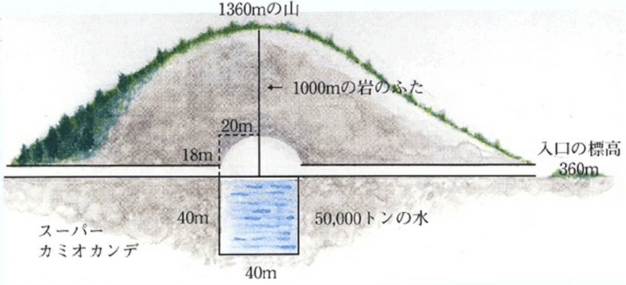
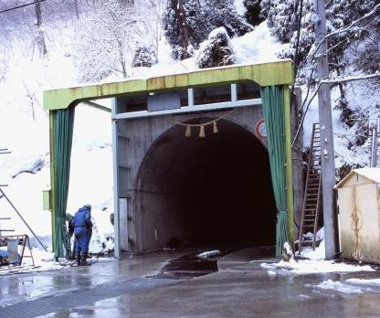
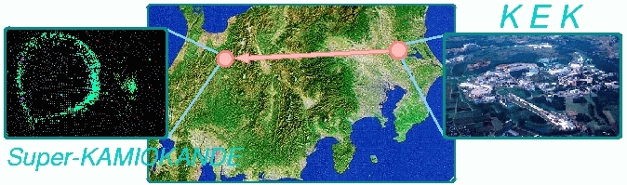
神岡地下実験施設
岐阜県神岡の地下１０００ｍ、鉱山跡地に作られた世界有数の地下実験施設。
宇宙線は地上と比べ10万分の１。
トンネルで水平アクセスが可能。
スーパーカミオカンデ、XMASS、CANDLES他

Slide 8
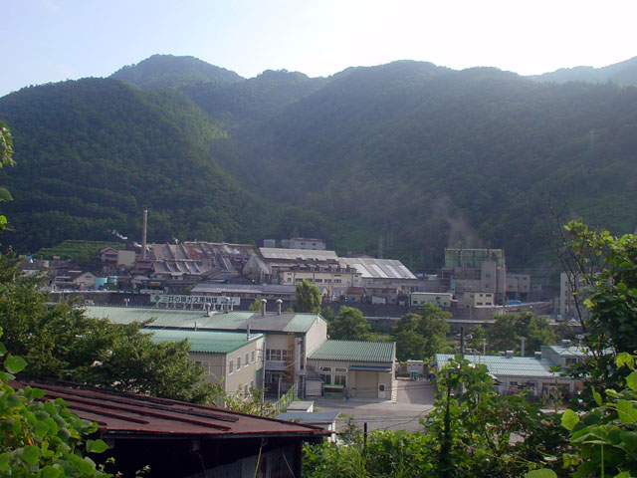
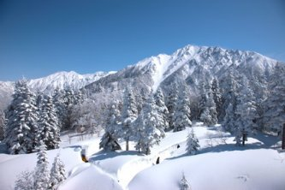
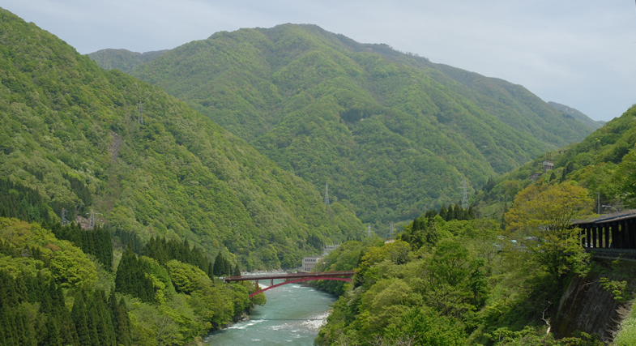
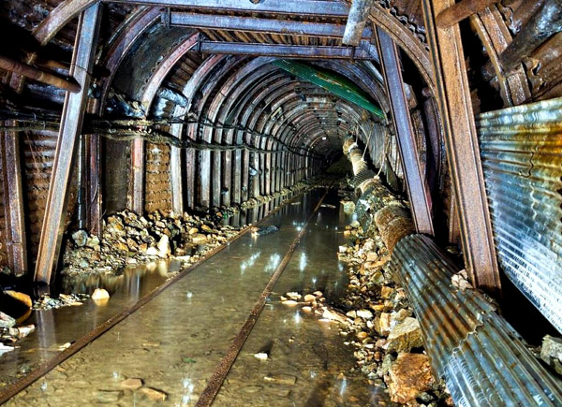
神岡ってどんなとこ？
ひとことで言えば田舎。
興味のあるひとは遊びに来てください！
学生を連れての見学など歓迎します。

Slide 9
カミオカンデ実験
Kamioka Nucleon Decay Experiment
陽子崩壊探索を目的として1983年に岐阜県神岡に建設。
有効体積８８０トンの純水。
1000本の 20インチ PMT
光電被覆率: ２０％

Slide 10
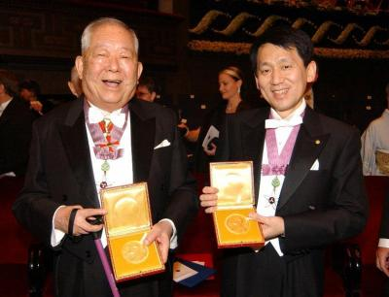
超新星爆発１９８７Ａ
1987年2月23日、大マゼラン星雲（15.7万光年）で起きた超新星爆発によって生じたニュートリノの観測。
観測から推定される超新星爆発のエネルギー（~10⁵³ erg）は重力崩壊型超新星の理論予想とよく一致。
世界で初めて太陽系外のニュートリノを観測。ニュートリノによって宇宙を見る“ニュートリノ天文学”の幕開け。
２００２年に小柴博士がノーベル賞を受賞。
Ａｆｔｅｒ
Ｂｅｆｏｒｅ

Slide 11
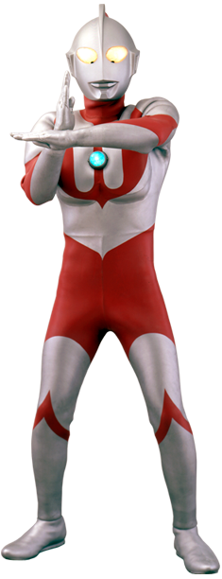
スーパーカミオカンデ実験
Super-Kamioka Neutrino Detection Experiment
Super-Kamioka Nucleon Decay Experiment
純水5万トン (直径40m、高さ42m)
有効体積2.2万トン
11,000本の20インチPMT
光電被覆率: 40%
エネルギー閾値：約4MeV
1000m underground in Kamioka
主にニュートリノ振動と陽子崩壊の研究を目的として作られた。
４０ｍ
体積25倍

Slide 12
ニュートリノ振動

Slide 13
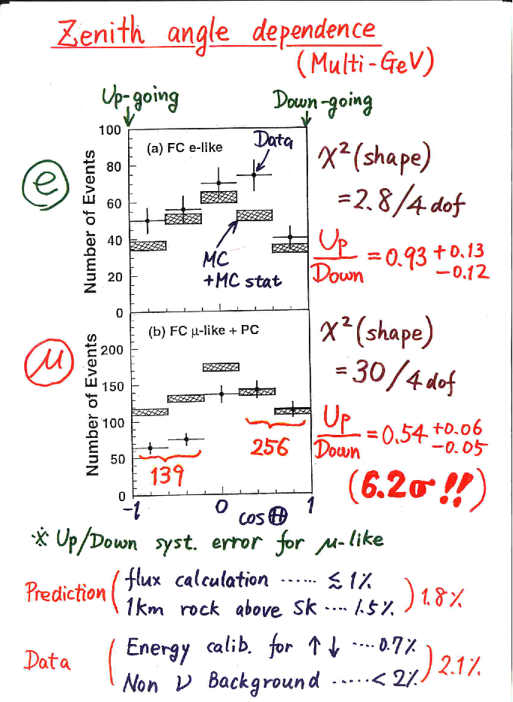
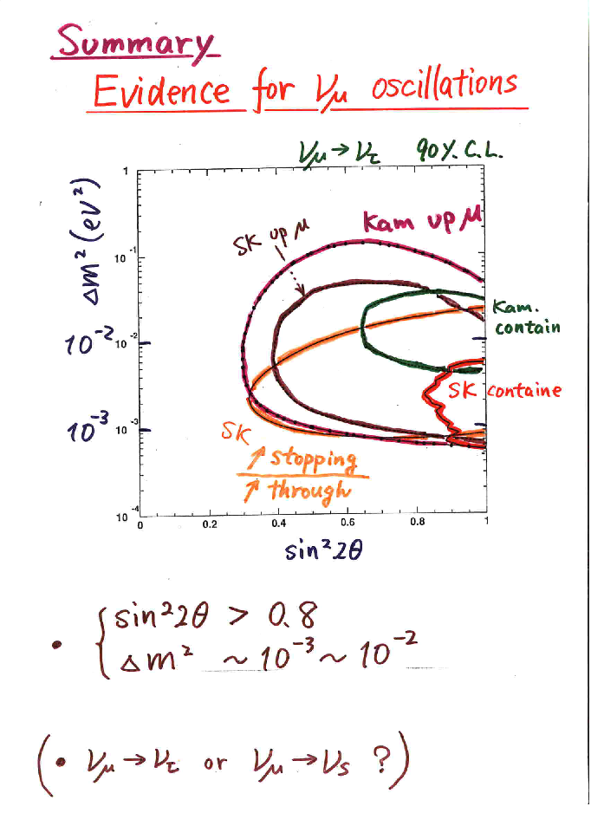
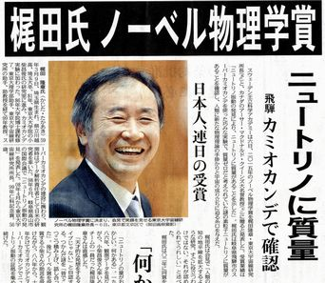
ニュートリノ振動の発見
大気ニュートリノ
梶田氏のトラペ (1998)

Slide 14
将来計画
カミオカンデ
次世代のハイパーカミオカンデ計画が、先日、文科省のロードマップに載った。
スーパーカミオカンデ
×２５
3億円
ハイパーカミオカンデ
×２０
×２
100億円
陽子崩壊
レプトンセクターにおけるＣＰの破れ
ニュートリノ質量階層性
500億円？

Slide 15
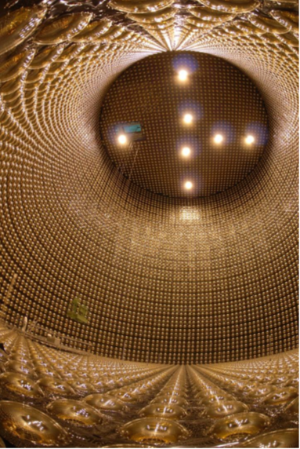
耳寄りな情報
来年、スーパーカミオカンデが、水タンクの補修をする（次期計画のため）。
タンクを開け、水を抜いて作業をするため、めったに見れないタンクの中を見るチャンス！

Slide 16
神岡地下実験の現状

Slide 17
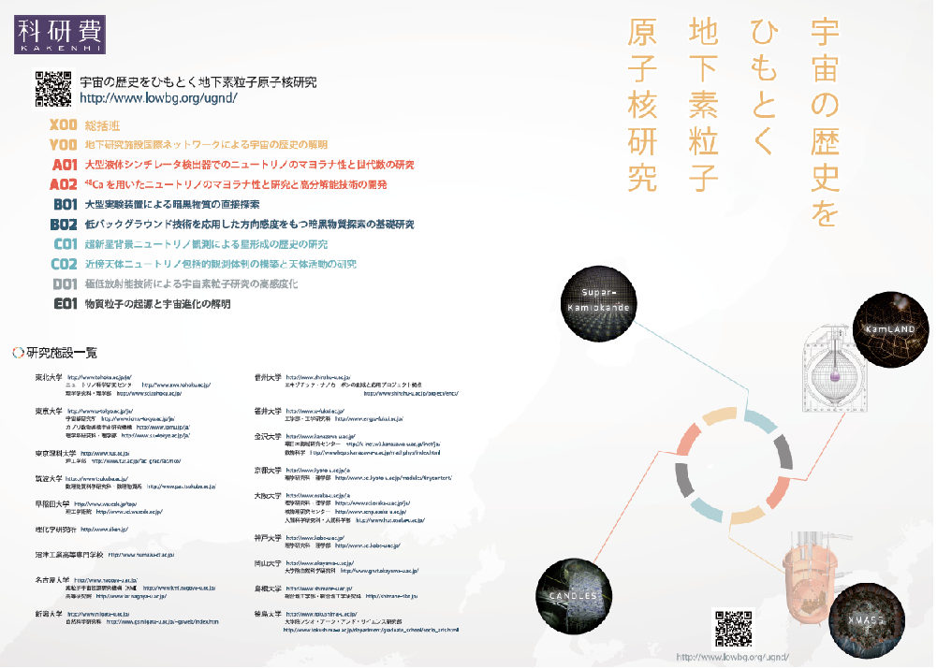
二重ベータ崩壊
暗黒物質
超新星ニュートリノ

Slide 18
ここからは研究のお話
地下素粒子実験による宇宙史研究
なぜ宇宙には反物質がないのか？
→ 二重ベータ崩壊、ＣＡＮＤＬＥＳ実験
宇宙に満ちている暗黒物質の正体とは？
→ 最近、個人的に始めた研究

Slide 19

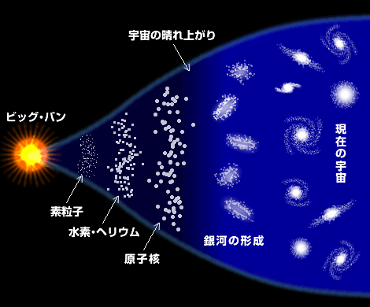
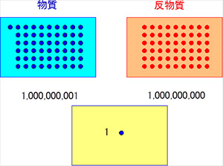
消えた反物質の謎
二重ベータ崩壊の研究は反物質の謎を解く鍵！！
現在の宇宙
現在の宇宙には反物質は無く、物質だけ存在する。
現在の宇宙が出来上がる過程で反物質だけが失われた？
この非平衡は宇宙の成り立ちを紐解く鍵にもなる。

Slide 20
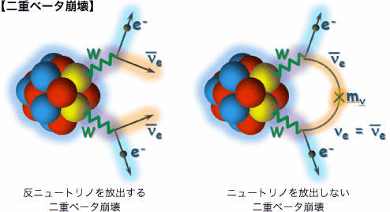
我々は二重ベータ崩壊を研究して反物質の謎を解き明かします
電子が粒子数１で、反ニュートリノがマイナス１。
崩壊前後で粒子数は一緒。
反ニュートリノがニュートリノに転換し、中性子に吸われる。崩壊前後で粒子数が増えてる！
ニュートリノを放出しない二重ベータ崩壊を発見すると、ニュートリノと反ニュートリノが転換可能（標準理論を越えた物理）。
右巻きと左巻きのニュートリノに別の質量項を与えることが可能。
その結果、物質-反物質の非平衡を説明可能となる。

Slide 21
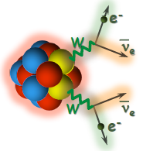
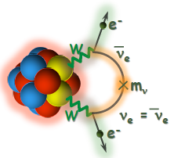
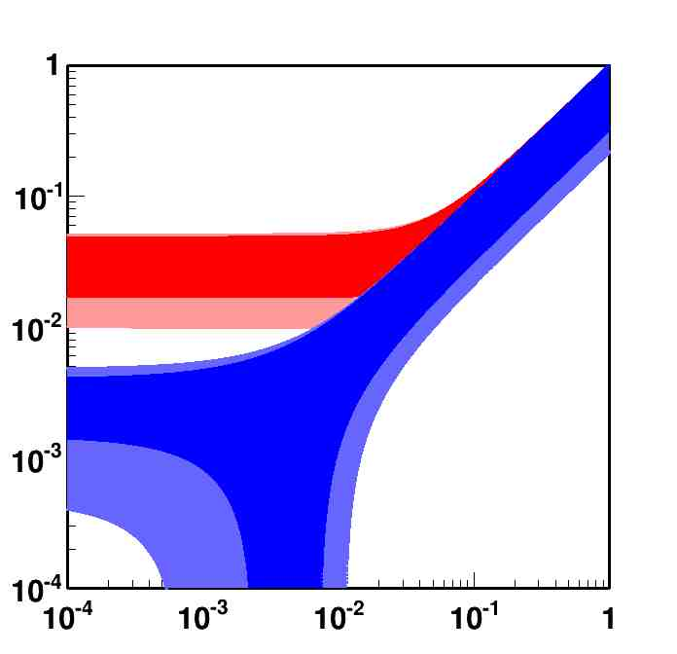

二重ベータ崩壊
2νββ
0νββ
ニュートリノ振動実験からのニュートリノ質量制限
KKDC Claim
Degenerate
m_{ββ} (meV)
標準理論の枠内
いくつかの核で既に発見済み
半減期： 10¹⁸ ~ 10²⁰ yr
標準理論を越える
ニュートリノのマヨラナ性の証明
半減期： 10²⁶ yr 以上
Inverted hierarchy
Normal hierarchy
0νββの半減期 ：
◎マヨラナニュートリノだったら、、、
軽いニュートリノ質量 （シーソー機構）
物質優勢宇宙 （レプトジェネシス）
Lightest neutrino m_{ν} (meV)

Slide 22
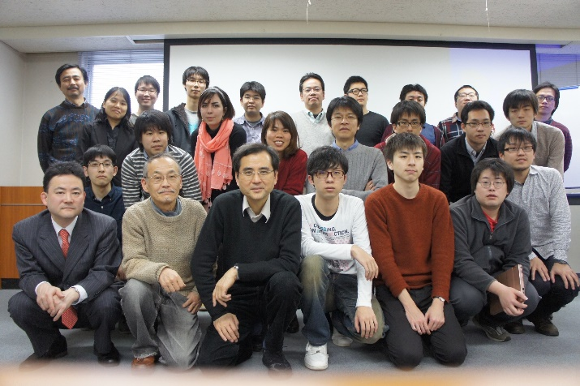
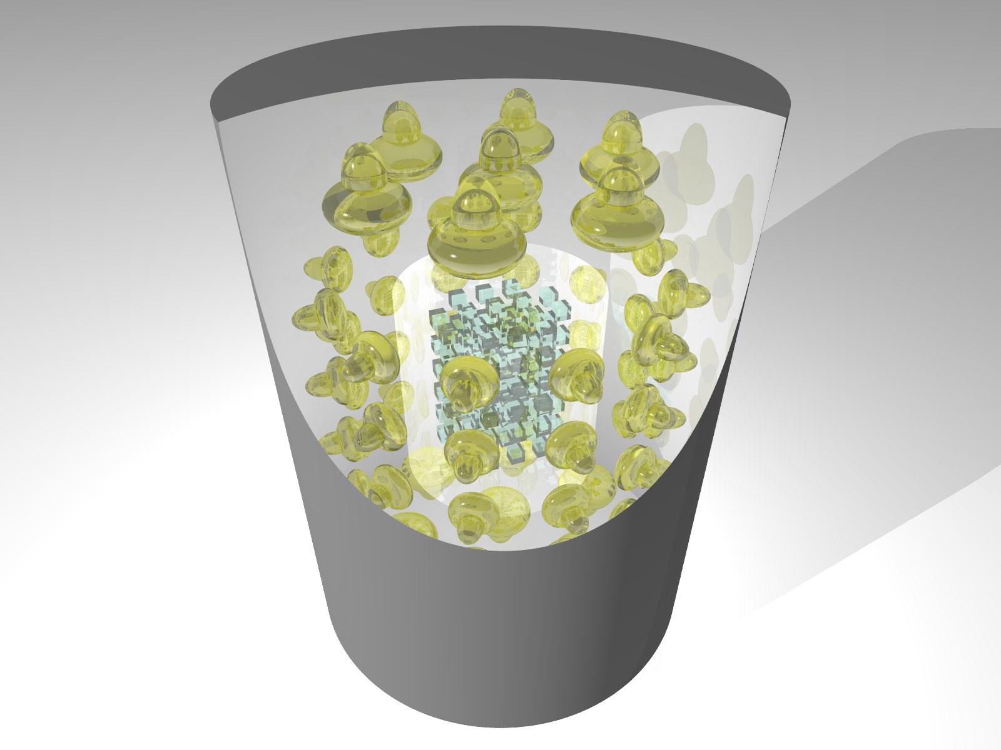

48Caの２重ベータ崩壊の研究
The CANDLES experiment
20” PMT
Acrylic LS tank
CaF2 crystal
Stainless Water tank
13” PMT
3D picture
T. Iida
CAlcium fluoride for studies of Neutrino and Dark matters by Low Energy Spectrometer

Slide 23
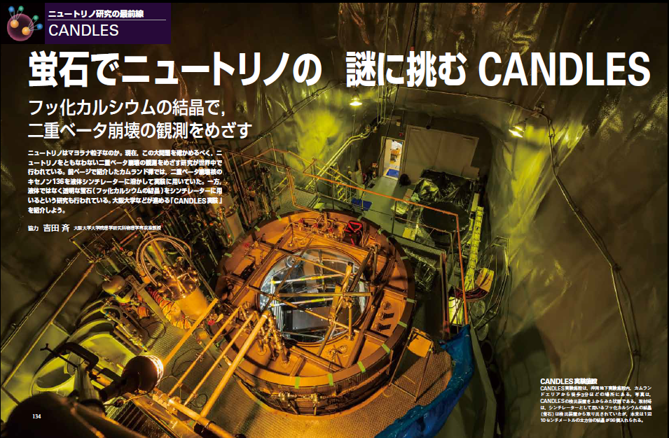
※別冊Newton ニュートリノ特集より

Slide 24
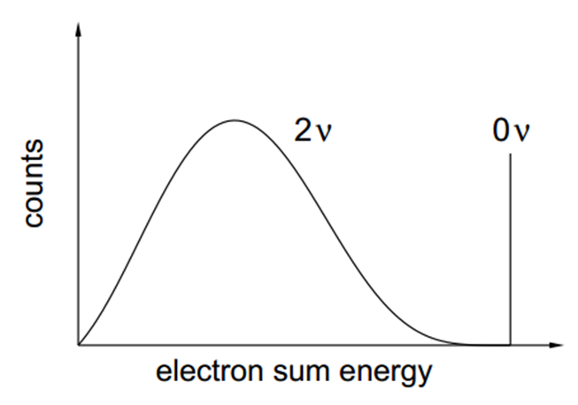
⁴⁸Caの二重ベータ崩壊
0νββは非常にレアな事象なので、
  低バックグラウンド（BG）環境,
  良いエネルギー分解能,
  大量の標的核
が重要となる。
・CANDLES： ⁴⁸Caを用いた2重ベータ崩壊実験
☺ 長所： 全核中最大のQ値（4.27MeV）
→ 低BG環境での測定が可能
☹ 短所： 低い自然存在比(0.187%)
→ 同位体濃縮が必要(電気泳動法等※)
※ T. Kishimoto et al., Prog. Theor. Exp. Phys. 033D03 (2015)

Slide 25
二重ベータ崩壊候補核
核種 | Q値 [keV] | 自然存在比 | 長所 / 短所
⁴⁸Ca | 4274 | 0.19% | Q値最大、NA小、濃縮難
⁹⁶Zr | 3348 | 2.8%
¹⁵⁰Nd | 3318 | 5.7% | 濃縮難
¹⁰⁰Mo | 3034 | 9.4%
⁸²Se | 2996 | 8.7%
¹¹⁶Cd | 2814 | 7.5%
¹³⁰Te | 2527 | 34.1% | NA大
¹³⁶Xe | 2458 | 8.9% | 濃縮容易
¹²⁴Sn | 2288 | 5.8%
⁷⁶Ge | 2039 | 7.6%
¹¹⁰Pd | 2018 | 7.5%
Q値大 → バックグラウンド小 (²⁰⁸Tlの2.6 MeVより大きいのが重要)
⁴⁸Caを選択 (世界でCANDLES実験のみ)

Slide 26
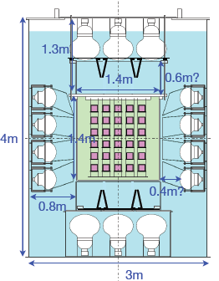
ＣＡＮＤＬＥＳ実験概要
CAlcium fluoride for studies of Neutrino and Dark matters by Low Energy Spectrometer
液シン
CaF₂ 結晶 （τ～1μsec）
10×10×10 cm³×96ヶ（計300 kg）
２ｍ^{３}の液体シンチレータ （τ～数10nsec）
水
波形の違いでアクティブべトー！！
直径３ｍ高さ４ｍの円筒形水タンク
６２本の光電子増倍管（ＰＭＴ）
ＣａＦ_{２}
高速応答（R&D用）
ＰＭＴ
10インチPMT（ R7081 ） ×12本
13インチPMT（ R8055 ） ×36本
20インチPMT（ R7250 ） ×14本
集光ガイド
アルミシート： 反射率 ~93% @ 420nm
集光ガイド

Slide 27
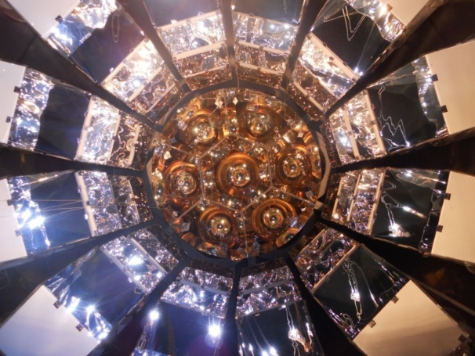
The CANDLES (U.G) detector in Kamioka observatory
The CANDLES III (U.G.) detector
CaF2 crystals
PMT & Light pipe

Slide 28
液体シンチレータを利用した外部ＢＧべトー（ＰＳＤ）
500 MHz Flash ADCを用いて各ＰＭＴの波形データを取得している。
波形解析によって結晶周囲の液体シンチレータ（ＬＳ）を光らせた事象を除去することで、外部ガンマ線のＢＧを大幅に低減している。
またCaF2結晶内でもα/βは波形解析で弁別可能。
ββ signal !?
External γ BG
External γ BG
CaF₂
(1μsec)
CaF₂+
Liquid Scintillator
Liquid Scintillator
(~10nsec)
β-ray
Liquid
Scintillator
γ-ray
Liquid
Scintillator
CaF₂
CaF₂
CaF₂

Slide 29
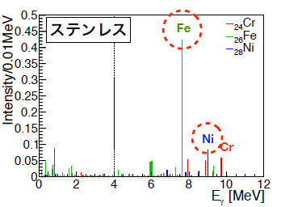
CANDLESのバックグラウンドスペクトル
LSカットをかけてBGを除去しても、4MeV以上に不明なBGが存在していた（図は2013年データ）。
7.5MeV付近にピークらしきものが見うけられる。
環境中性子が検出器周囲の物質に吸われて出るガンマ線ではないかと予想 → (n,γ)
Energy [keV]
Stainless

Slide 30
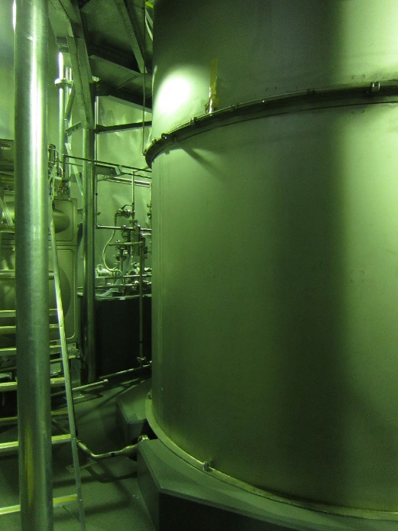
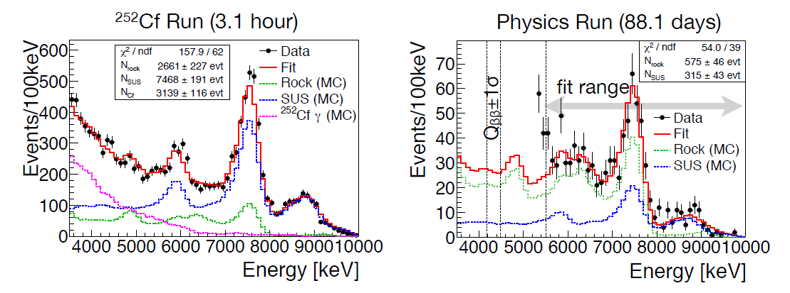
中性子線源を用いたBG調査
BGが(n,γ)であることを確かめるべく, ²⁵²Cf線源を用いて、検出器に中性子を照射。得られたスペクトルをBGデータと比較して検証を行った。
2m
中性子線源Runと物理Runのスペクトルは5.5MeV以上で一致。
(n,γ)のシミュレーションは得られたスペクトルを良く再現した。
主要BGが(n,γ)であると確認！
詳細をまとめて、論文を執筆中

Slide 31
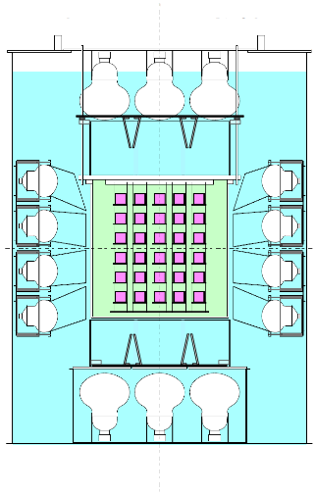
(n,γ)事象低減のためのシールド
CANDLES shield overview
CANDLES tank
Pb shield (7-12cm)
周囲の岩盤からの中性子捕獲ガンマ線を遮蔽。鉛そのものの(n,γ)反応は十分小さいことを計算で確認。
Boron sheet (4-5mm)
ステンレス水タンクによる中性子捕獲を低減。高速中性子用に内側にもシートを入れた。
n
γ
シールドで(n,γ)が1/80になることがMCから期待。
シールド後のBG期待値:
岩盤 : 0.34±0.14 event/year
タンク : 0.4±0.2 event/year

Slide 32
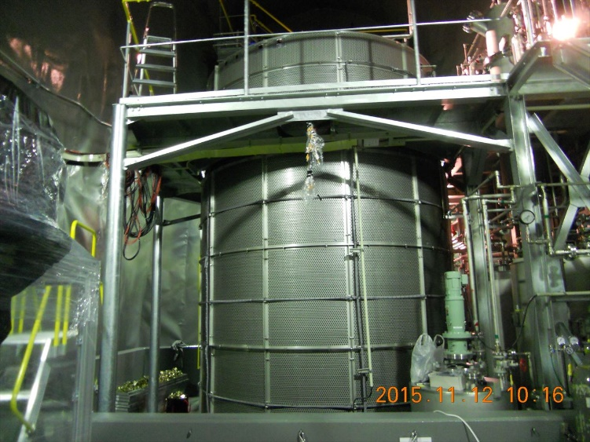
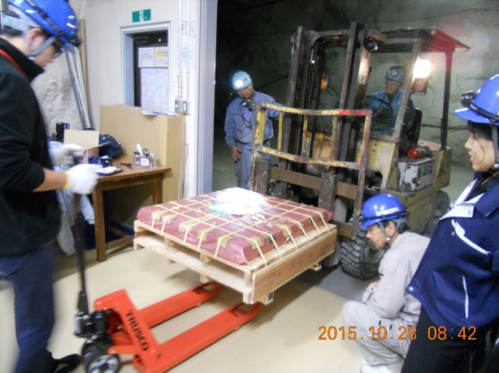
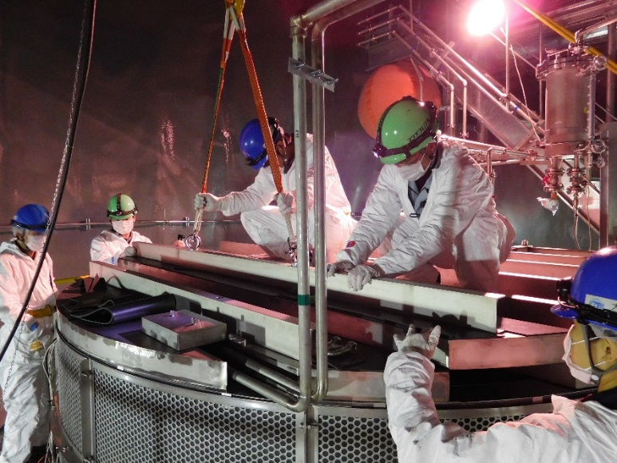
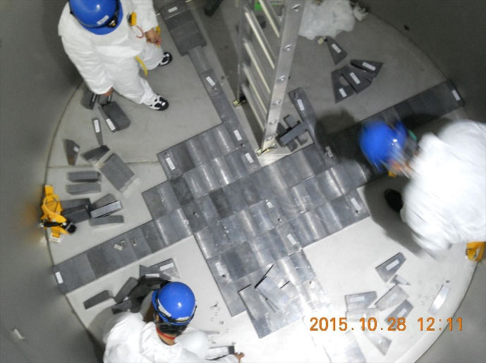
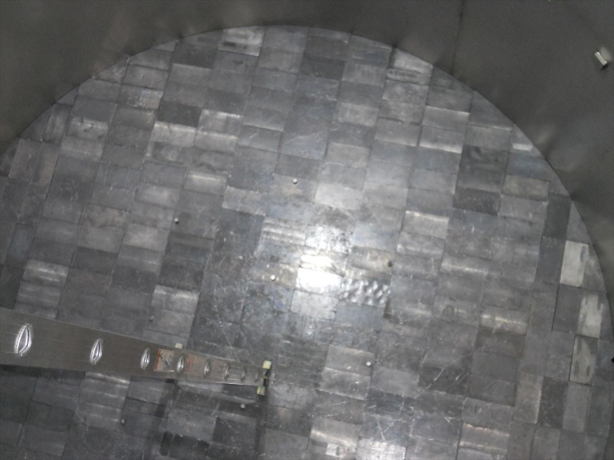
鉛遮蔽体構築工事
2015年から鉛ブロックを設置。
教授であろうとも馬車馬のごとく鉛運び。
鉛総重量６０トン以上。
側面鉛
上面鉛
底面鉛

Slide 33
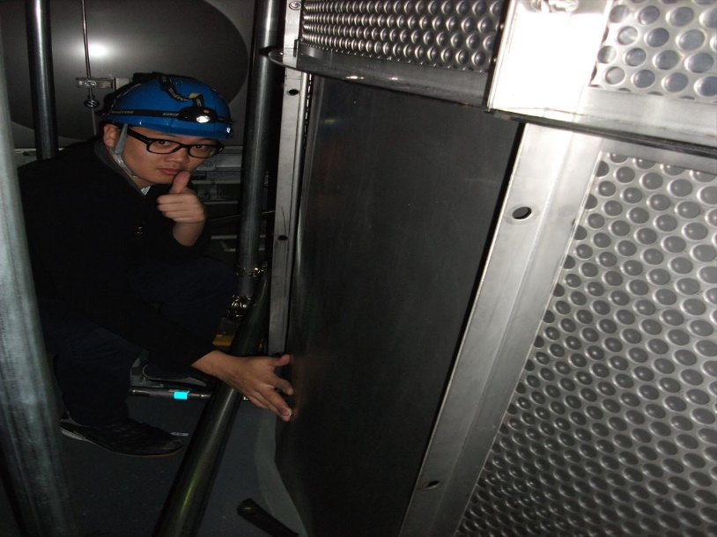
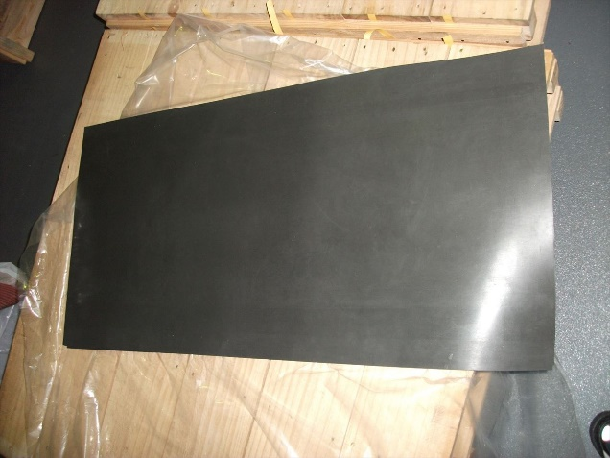
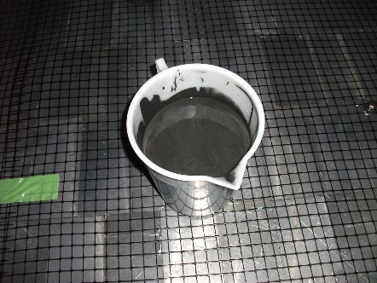
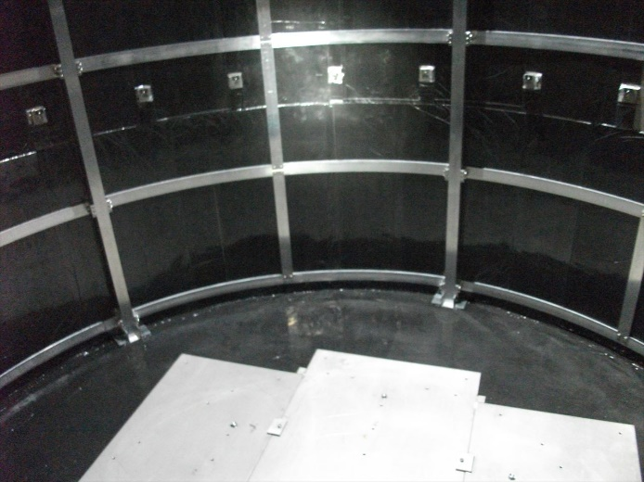
中性子遮蔽体構築工事
2015年11~12月で中性子遮蔽体の工事を完了。
炭化ホウ素４０ｗｔ％入りゴムシート
（Bシート）
厚み４～５ｍｍ
全部で100m2覆う
液状
外側シート
底面は同じ組成のものを液状で敷き詰めた鉛のうえから流し込んだ。
中性子遮蔽と鉛の防水の両方を同時に行う！！
ホウ素の溶け出しを減らすため、流し込んで固めた上から、B無しの液状ゴムでコーティング。
B/Pb溶け出しを定期的にICP-MSで調査。
内側シート
底面

Slide 34
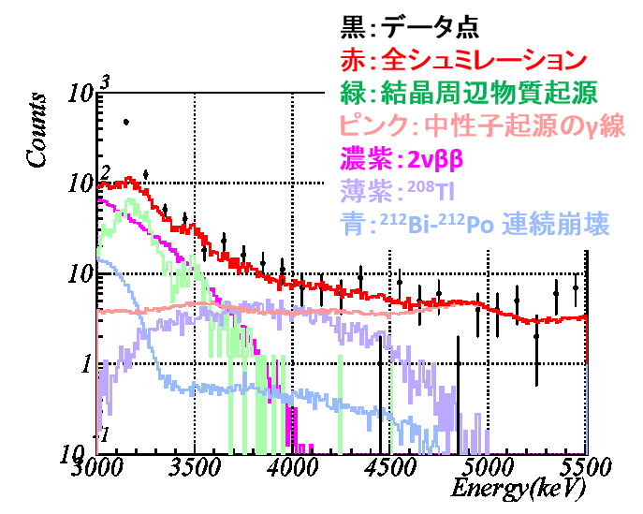
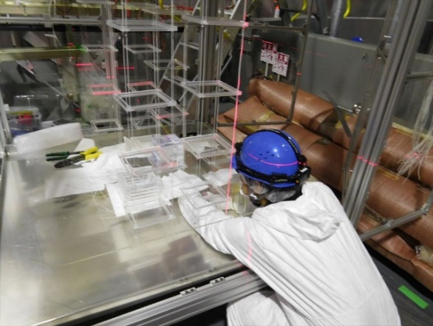
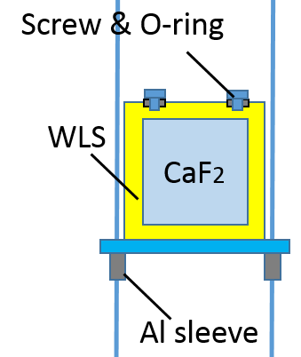
ＣａＦ２結晶周りの改造
Data
Total BG (MC)
Material near crystal
Neutron capture γ-ray
2νββ
²⁰⁸Tl
²¹²Bi-²¹²Po
Ge検出器による測定の結果、結晶周りの「O-ring」と「Alスリーブ」が不純物が多くＢＧとなっていることが判明した。
シールド構築で結晶を取り出したついでに、それらを、より綺麗と期待されるものと交換。
これにより、3 – 3.5 MeV領域のＢＧが半分以下に低減されることが期待される。

Slide 35
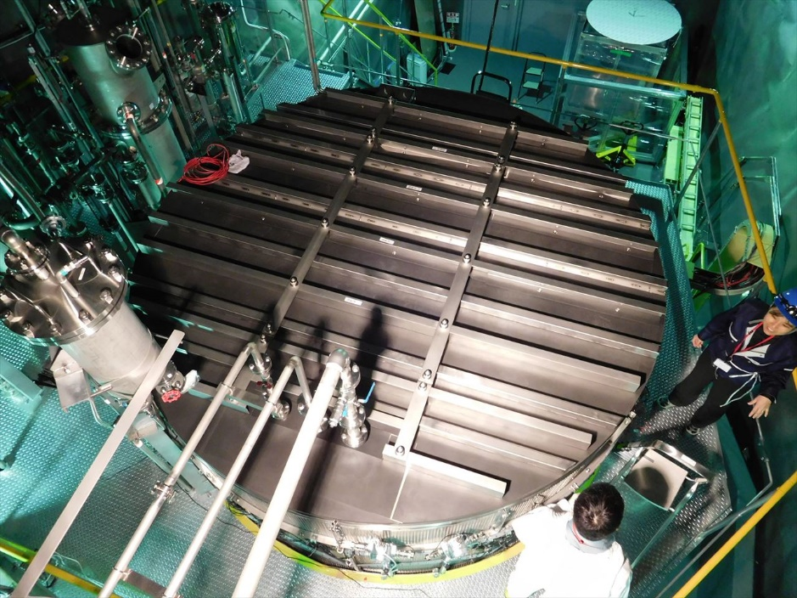
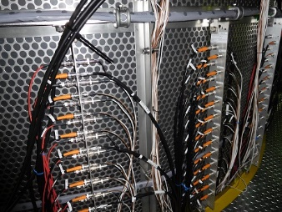



Top of the detector after the top Pb shield was closed.
Cabling
Tank assembly
CANDLES III → CANDLES III+
Collaboration meeting @Toyama
Construction finished in May 2016 !!

Slide 36


シールドの性能調査（線源Ｒｕｎ）
シールドの完成後、その性能を調査するため、再度252Cf線源を用いたデータ取得を行った。
高統計を得るため、緩いカット条件での比較をした。
シールド構築の前後で、線源Ｒｕｎの(n,γ)事象は約1/70に減少した！！
モンテカルロシミュレーションからの予想とほぼ一致。
Before shield
After shield
Fe (n, γ)
Events/50keV/44.6hours
~1/70
2m
Ni or Cr (n, γ)
Energy [keV]

Slide 37

物理Ｒｕｎのスペクトル（シールド前後）
External γ-ray reduced by the shield
Data in 2014 (56.9 days)
After cooling (28.1 days)
After shielding (21.5 days)
Events/50keV/56.9d
3 – 4 MeV was reduced due to changing O-ring and Al sleeve.
(n,γ) with environmental neutron was reduced by the shield !!
～1/100
Internal radioactive BGs
(²⁰⁸Tl & Bi-Po)
Energy [keV]
Qββ region

Slide 38
0νββリミット
No cut
Bi-Po cut
LS cut
208Tl cut
Multi cut
Qββ
データセット : 131 days after shielding
Qββ領域: 4170 - 4480 keV (Qββ -1σ +2σ)
※27 crystal selection → <10μBq/kg
 | 27 crystals※ | All crystals
# of ev @Qββ | 0 ev | 10 ev
Expected ²⁰⁸Tl | 1.2 ev | 11 ev
Expected (n.γ) | 0.07 | 0.3
Sig. eff. | 0.39 +/- 0.06
0νββ limit | 6.2×10²² [y] | 3.8×10²² [y]
⁴⁸Caを用いた実験では世界最高感度を達成！！

Slide 39


将来のＲ＆Ｄ
⁴⁸Ca同位体濃縮手法の開発
  ⁴⁸Caの自然存在比は0.187%と非常に少ない。
  市販の ⁴⁸Ca → 超高価(M$/10g)
  ⁴⁸Caの同位体濃縮は二重ベータ崩壊研究では必須。

Slide 40
Multi-channel counter current electrophoresis
Electric
field
Counter
current
⁴⁰Ca / ⁴⁸Caのイオン移動度の違いを利用した分離手法.
原理検証までは達成
⁴⁸Ca
  高濃縮度、大容量化のため、スタディ中。
⁴⁰Ca
Enrichment
(43/40): 3.08
(48/40): 6
BN plate 10 mm thick
0.8mmΦ, every 4 mm
R(MCCCE)
V (Applied voltage)

Slide 41
ＣＡＮＤＬＥＳのまとめ
CANDLESは⁴⁸Caを用いた二重ベータ崩壊実験。
300kg CaF2を用いて神岡に装置を作って観測中。
⁴⁸CaはＱ値が高く、“低バックグラウンド”に有利な原子核である。
2015-2016にPb/Bのシールドを導入し、５月にデータ取得を再開した。
(n,γ)事象はシールドによって２ケタ低減した。せ
世界最高のＣａでの 0νββ リミット >6.2×10²² [year]
低い自然存在比を克服するため、将来のためのＲ＆Ｄも平行して行っている。

Slide 42



小休止
ＣＡＮＤＬＥＳのお話はここまで。
まだ時間があるようなら、最近始めた暗黒物質探索実験のお話もします。
最近はコンビニでダークマターが売っている時代(´・ω・`)

Slide 43
宇宙暗黒物質探索のための
ヨウ化カルシウムシンチレータの開発
２０１７年８月１０日
飯田崇史
第3回宇宙史サロン

Slide 44



宇宙暗黒物質
銀河の回転速度や重力レンズの観測結果から、暗黒物質の存在はもはや疑う余地がない。
宇宙には目に見える通常の物質の５倍もの暗黒物質が満ちている。その正体は未だ不明で、ＷＩＭＰｓ（Weakly Interactive Massive Particle）は有力な候補の一つ。世界中で精力的に探索が行われている。
他にもアクシオン、ダークフォトンとか。。。

Slide 45


SUSY

Slide 46


季節変動
○季節変動
地球に降り注ぐ暗黒物質のエネルギーは、夏（6月）に最大、冬（12月）に最少となる。
季節変動はモデルに依存しない暗黒物質シグナルとして重要。

Slide 47


暗黒物質探索の現状
○DAMA実験 @Italy
250kgのNaI(Tl)を用いた実験。
１０年以上かけ、9σの有意性で季節変動の発見を主張 [1]
DAMAの季節変動
[1] R.Bernabeiet.al Advances in High Energy Phys., Volume 2014, ArticleID605659
DAMA
下の図だとＤＡＭＡは大体この辺
その後、他の実験の多くがDAMAを数ケタ上回る感度で結果を否定。
最近は主にＸｅｎｏｎを使った実験が世界をけん引している。
NaI(Tl), CsI(Tl)など、無機シンチレータを使った実験も多い。（PICOLON, KIMS, DM-Ice etc…）

Slide 48

高感度化への三本柱
大 型 化
低
低 閾 値
B
G

Slide 49


ヨウ化カルシウム(CaI₂)
ヨウ化カルシウム（ CaI₂ ）は、1960年代にHofstadter氏
によって発見された無機シンチレータ[2] 。
論文によると発光量がNaI(Tl)の2倍、発光波長は光電子増倍管の感度波長とほぼ一致。
高いシンチレータ性能を持つ一方で、強い潮解性・劈開性を持つため扱いが難しい。
当時は未熟な結晶育成・加工技術のせいで、一般に普及することなく技術が埋没してしまった。
最新の技術で復活出来ないか？
[2] Hofstadter et al., Review of Scientific Instruments, Volume 35, Issue 2, p.246-247

Slide 50

閾値を下げたときのDM感度
DBD16のCOSINEトークより

Slide 51



CaI₂の長所短所
○シンチレータとしての特徴
☺NaI(Tl)の２倍の発光量 → 低エネルギー閾値
☺Euなどの活性化剤が必要ない → 透過性、大型化可能
☺安価（ペットフードに使うくらい）
☺WIMPとのＳＩ・ＳＤ断面積が大きい¹²⁷Iを含む。 Ex) 𝜎𝑆𝐼$∝$𝐴²
☺二重ベータ崩壊核である⁴⁸Caを含む
☹潮解性あり（要ハウジング）
☹劈開性あり（加工が大変） →
これが一番やっかい
鎌田さん
東北大学金属材料研究所と共同で、現代の最新技術を駆使し、克服を目指す!!

Slide 52





CaI2結晶育成
金研の持つブリッジマン結晶育成装置、真空グローブボックス、ワイヤーソーによる加工技術を利用。
CaI2と近い性質のSrI2(Eu)単結晶の育成に成功しており※、そのノウハウを応用。
2015年10月に最初の挑戦！
そして、、、失敗(´・ω・｀)
…蒸発♨
※ “Growth of Eu:SrI2 Bulk Crystals and their Scintillation Properties”
J. Cryst. Growth 401 (2014) 343–346
Yuui Yokota, Shunsuke Kurosawa, Kei Nishimoto, Kei Kamada, Akira Yoshikawa
 | SrI2 | CaI2
融点 | 538$℃$ | 779$℃$
沸点 | 1773$℃$ | 1100$℃$

Slide 53



CaI2結晶育成（リベンジ）
蒸発を防ぐため、封じ切りのるつぼを使用。
2回目： 2016年2月
4mm×10mmの無色透明な小型結晶作成に成功。
3回目： 2016年5月
25mm×100mmの結晶作成に成功。クラック入り。
劈開性が強く、ペリペリと剥ける。。。加工・研磨は困難。
5mm角×2mm厚の小さい欠片をガラス板と接着剤で密封し、性能評価用データを取得した。
2回目
３回目
封じ切りるつぼ
1cm

Slide 54

発光波長
PMT感度波長にちょうどよい410nm！！
ちなみに励起波長は300nmくらい。

Slide 55

発光量の比較（vs NaI）
PMTを用いた測定。
NaI(Tl)の2.7倍の発光量＆Ｅ分解能も非常に良い！

Slide 56
暗黒物質探索実験まとめ
ＣａＩ２という無機シンチレータを開発していて、暗黒物質探索に使えないかと画策中。
NaI(Tl)の2.7倍の発光量を達成しており有用そう。
まずは結晶の性能を色々調べて論文を書く予定。
Ceramics International 10.1016/j.ceramint.2017.05.249

